Slide 1
家庭式財務系統
0751092 陳彥彰
0751098 林大鈞

Slide 2
設計目標
使用者方面:
1.擁有為家庭奉獻的機會
2.仍能保有自己的隱私，能存想存的私房錢，
家庭方面:
1.展現每個使用者對家庭的貢獻程度
2.展現目前家庭的財務狀況 （目標達成率）

Slide 3
系統功能
使用者方面:
1.計算此使用者的目標存款紀錄、目標提款紀錄
2.計算此使用者的目標存款達成率
家庭方面:
1.計算家庭的目標存款紀錄、目標提款紀錄
2.計算各使用者對家庭帳戶的貢獻度
3.計算家庭目標達成率

Slide 4
系統架構
Clients: Ubuntu 16.04.4
Server : Creator_PXA-270 (Development board)
Linux kernel : 2.6.15.3 kernel for Creator-PXA270

Slide 5
軟體架構
Socket: Server vs Client
Multi-process: 用fork開啟多個client端，使server端可同時服務多個使用者，並讓各使用者的操作不會互相干擾。
Shared memory: 處理不同Client間的資料同步問題
Semaphore: 避免處理同步時發生race condition的問題

Slide 6
操作模式
存款模式
個人/家庭
選擇目標
輸入存款
顯示結果
操作模式
提款模式
個人/家庭
選擇帳戶
消費項目
輸入提款
執行結果
登入
設定模式
個人/家庭
選擇帳戶
設定目標
執行結果
顯示模式
帳戶紀錄
家庭/個人
選擇帳戶
顯示結果
目標達成
家庭貢獻

Slide 7
客戶端介面-操作模式
登入介面
操作介面
存款
提款
使用者：＿＿＿＿
設定
顯示
密 碼：＿＿＿＿
登出

Slide 8
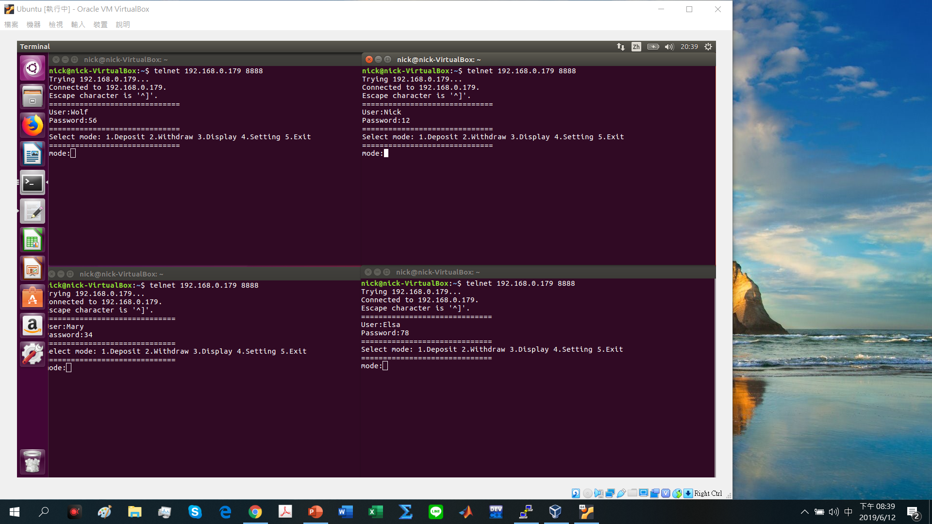
客戶端介面-操作模式

Slide 9
客戶端介面-存款模式
存款介面
請選擇存款目標
請輸入存款金額
存款介面 – 目標1
存入成功!
帳戶: 目標1
存入金額 – 時間
目標1總額: XXX
個人存款目標
個人-目標1
個人-目標1
個人-目標2
金額：________
家庭存款目標
個人-目標3
確認
離開

Slide 10
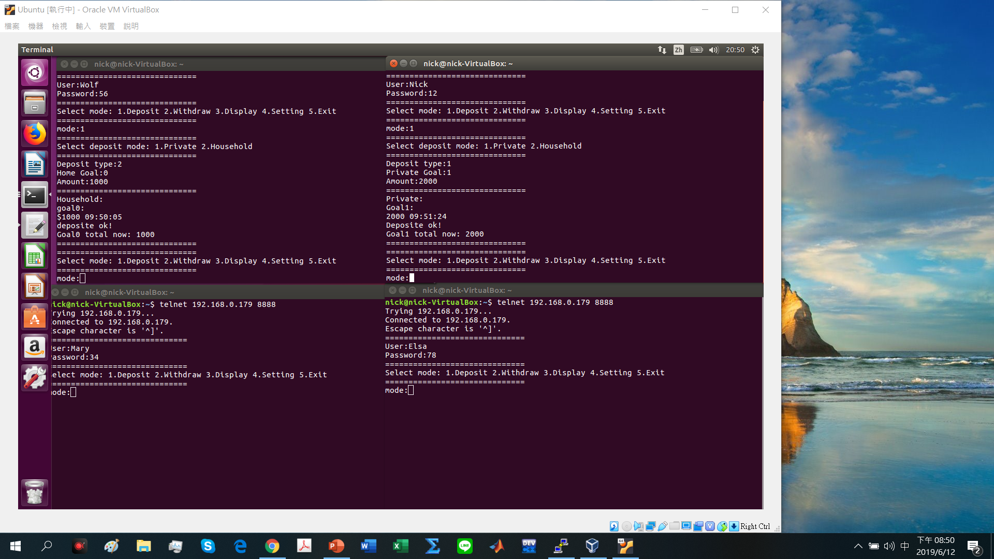

客戶端介面-存款模式

Slide 11
客戶端介面-提款模式
提款介面
請選擇提款帳戶
請選擇提款帳戶
家庭-目標1
個人提款帳戶
個人-目標1
家庭-目標2
個人-目標2
家庭提款帳戶
家庭-目標3
個人-目標3

Slide 12
客戶端介面-提款模式
請選擇消費類型
請輸入提款金額
存款介面
食
育
個人-目標1
提款成功!
帳戶: 目標1
類型: 食
提款金額 – 時間
目標1總額: XXX
衣
樂
消費類型 : 食
住
帳單
金額：________
行
其他
確認
離開

Slide 13
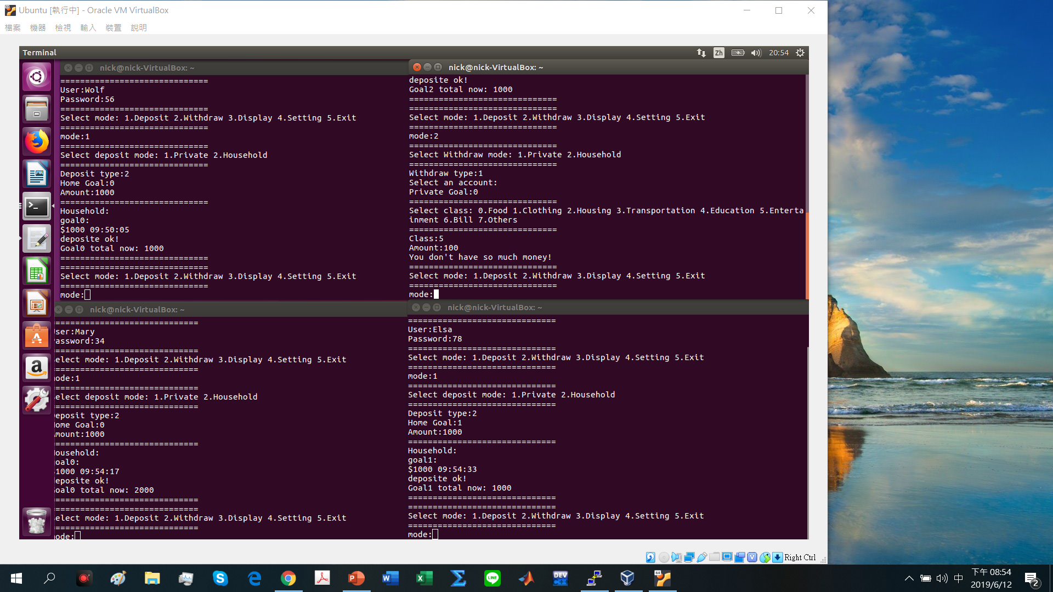
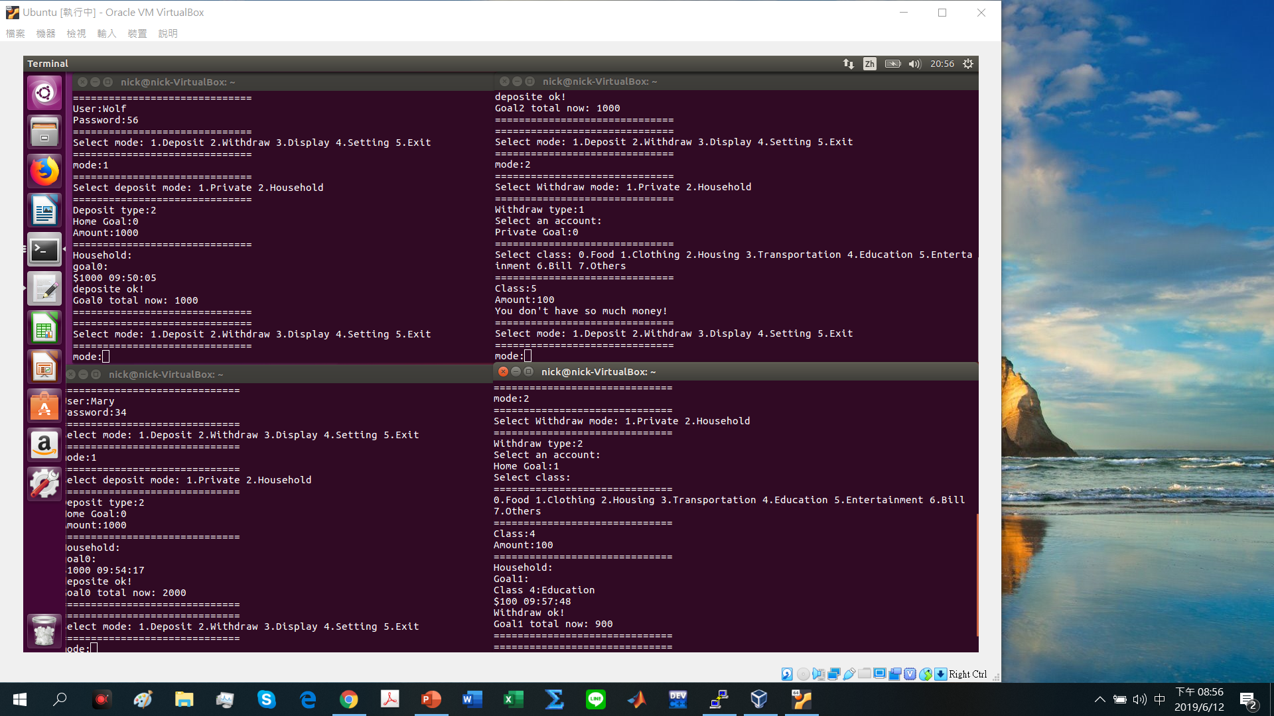
客戶端介面-提款模式

Slide 14
客戶端介面-設定模式
設定介面
請選擇存款目標
修改目標
現有目標
設定成功！
帳戶類別：個人
帳戶：目標1
目標金額：20000
個人存款目標
個人-目標1
個人-目標1
個人-目標2
家庭存款目標
目標金額：_________
個人-目標3
修改
完成

Slide 15
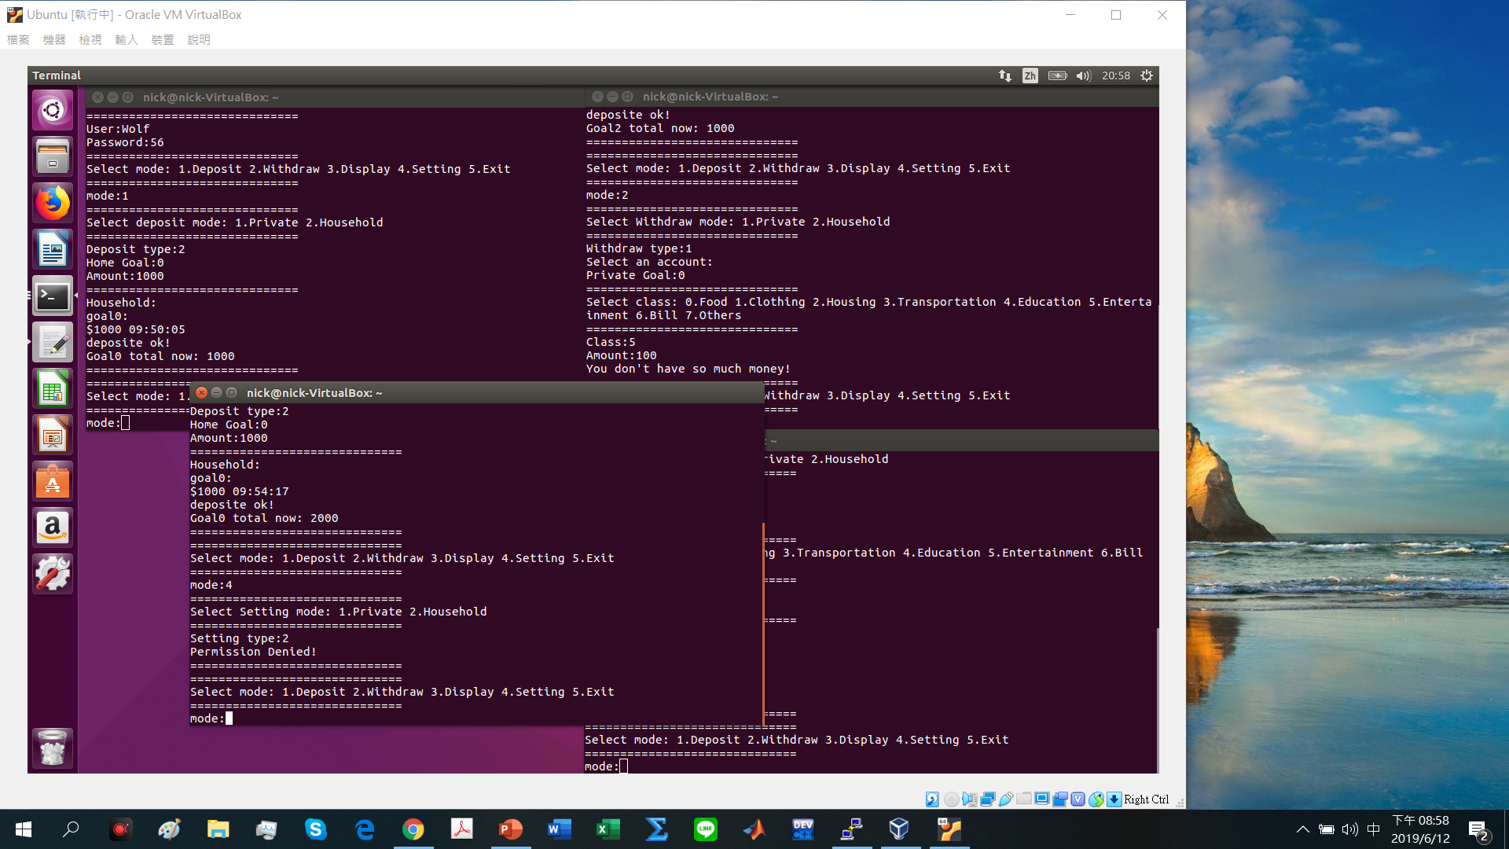
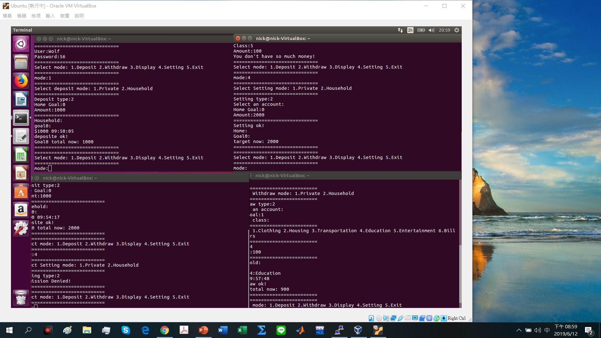
客戶端介面-設定模式

Slide 16
客戶端介面-顯示模式
顯示介面
顯示紀錄
顯示紀錄
顯示紀錄
個人-目標1
收入:
1000 – [時間]
2300 – [時間]
支出:
1000 - <食> - [時間]
200 - <食> - [時間]
顯示紀錄
個人帳戶
個人-目標1
目標達成率
個人-目標2
家庭帳戶
家庭貢獻度
個人-目標3
離開

Slide 17
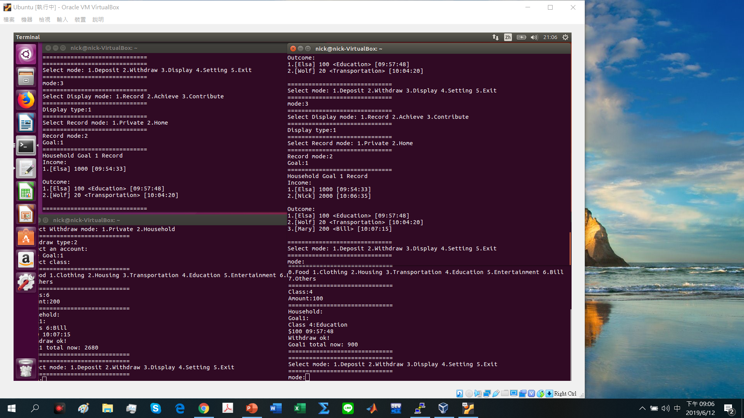

客戶端介面-顯示模式

Slide 18
客戶端介面-顯示模式
設定介面
目標達成率
顯示紀錄
家庭：
目標1 : 金額/目標 (10%)
目標2
目標3
個人：
目標1 : 金額/目標 (30%)
目標2
目標3
目標達成率
家庭貢獻度
離開

Slide 19
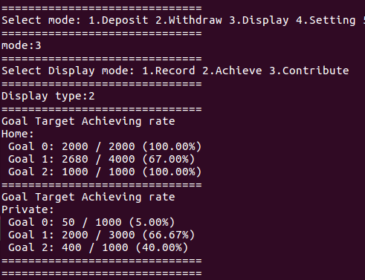
客戶端介面-顯示模式

Slide 20
客戶端介面-顯示模式
設定介面
家庭貢獻度
家庭：
目標1 :
使用者1 : 20%
使用者2 : 80%
目標2 :
使用者1 : 40%
使用者2 : 60%
目標3:
顯示紀錄
目標達成率
家庭貢獻度
離開

Slide 21
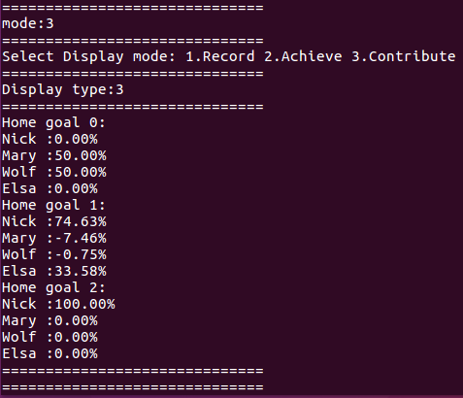
客戶端介面-顯示模式

Slide 22
未來展望
1.導入理財分析的觀念，規劃每日存錢目標
2.與隨身裝置配合，方便隨時記錄交易
3.做成圖形化見面，搭配觸控面板，以提升操作方便性等

